Slide 1
Моделирование волатильности портфеля активов на основе «Copula-GARCH»
Финансовая эконометрика

Slide 2
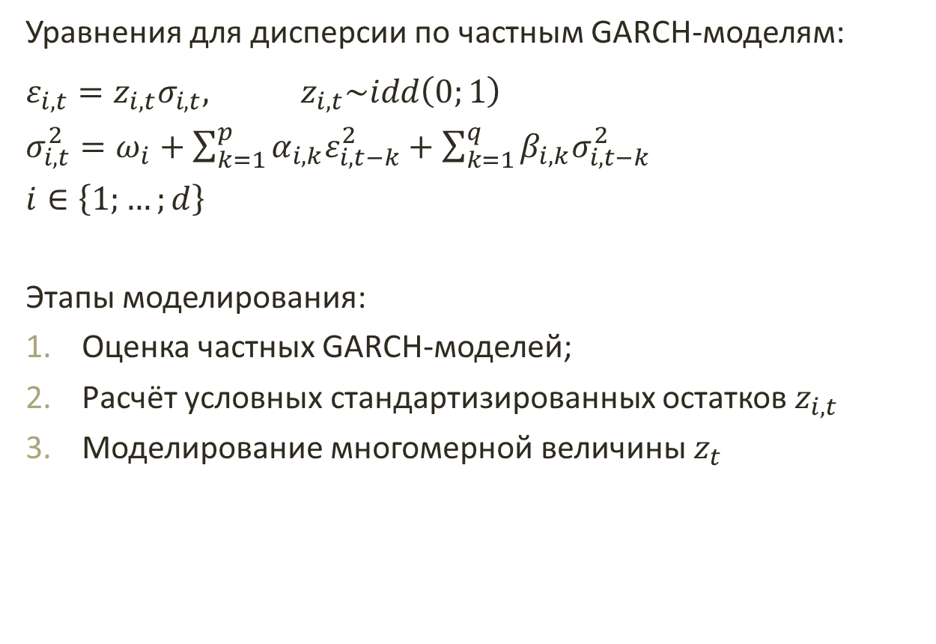
Формализация модели
Уравнения для дисперсии по частным GARCH-моделям:
$$ε_{i,t}=z_{i,t}σ_{i,t}, z_{i,t}\sim idd\left(0;1\right)$$
$σ_{i,t}^{2}=ω_{i}+\sum_{k=1}^{p}{α_{i,k}ε_{i,t−k}^{2}}+\sum_{k=1}^{q}{β_{i,k}σ_{i,t−k}^{2}}$
$i∈\left\{1;…;d\right\}$
Этапы моделирования:
Оценка частных GARCH-моделей;
Расчёт условных стандартизированных остатков $z_{i,t}$
Моделирование многомерной величины $z_{t}$

Slide 3
Модель «copula–GARCH» в R
# одномерные GARCH-модели
library(fGarch)
dax.gfit <- garchFit(data=dax,formula=~garch(1,1),
shape=1.25,include.shape=F,cond.dist="ged",trace=F)
smi.gfit <- garchFit(data=smi,formula=~garch(1,1),
shape=1.3,include.shape=F,cond.dist="sged",trace=F)
# стандартизированные остатки
z <- matrix(nrow=T,ncol=2)
z[,1] <- dax.gfit@residuals / dax.gfit@sigma.t
z[,2] <- smi.gfit@residuals / smi.gfit@sigma.t
# частные распределения остатков
mean <- c(0,0); sd <- c(1,1); nu <- c(1.25,1.3)
xi <- c(1,smi.gfit@fit$par["skew"])
cdf <- matrix(nrow=T,ncol=2)
for (i in 1:2) cdf[,i] <- psged(z[,i],mean=mean[i],
sd=sd[i],nu=nu[i],xi=xi[i])

Slide 4
Модель «copula–GARCH» в R
# подгонка копул
norm.fit <- fitCopula(cdf,copula=norm.cop)
stud.fit <- fitCopula(cdf,copula=stud.cop)
gumb.fit <- fitCopula(cdf,copula=gumb.cop)
clay.fit <- fitCopula(cdf,copula=clay.cop)
# метод Монте-Карло
cdf.sim <- rcopula(n=N,copula=stud.fit@copula)
z.sim <- matrix(nrow=N,ncol=2)
for (i in 1:2) z.sim[,i] <- qsged(cdf.sim[,i],
mean=mean[i],sd=sd[i],nu=nu[i],xi=xi[i])
frc1 <- predict(dax.gfit,n.ahead=1)
frc2 <- predict(smi.gfit,n.ahead=1)
mu <- c(frc1[,1],frc2[,1])
sigma <- c(frc1[,3],frc2[,3])

Slide 5
Оценка финансового риска
# модельные доходности портфеля
prt.sim <- w[1]*(mu[1]+sigma[1]*z.sim[,1]) +
w[2]*(mu[2]+sigma[2]*z.sim[,2])
# измерители риска
prt.sim <- sort(prt.sim)
VaR <- prt.sim[alpha*N]
ES <- mean(prt.sim[1:(alpha*N-1)])
VaR | -0.017
ES | -0.026

Slide 6
Домашнее задание
рассчитать показатели VaR и ES для портфеля финансовых активов
построить кривую VaR
провести тест Купика и рассчитать значения функций потерь
Исходные данные – котировки с сайтов finam.ru, finance.yahoo.com и др.

